Slide 1
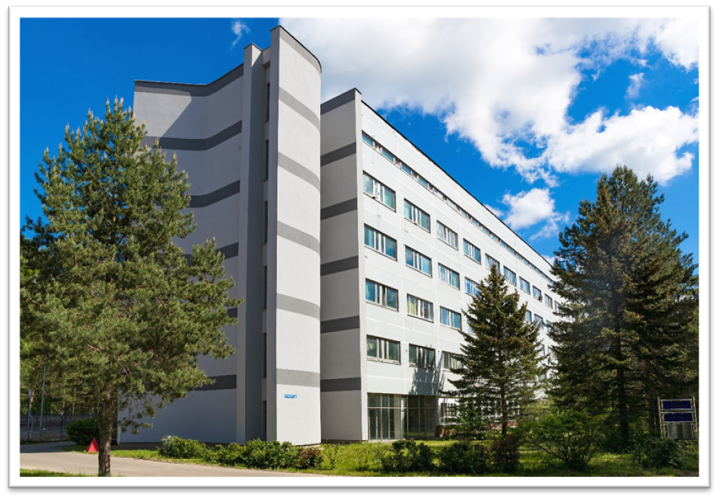
Цифровая экосистема ОИЯИ
Кореньков Владимир Васильевич
Семинар ЛФВЭ, 13 апреля 2023 года

Slide 2
Цифровая экосистема ОИЯИ
“Цифровая экосистема ОИЯИ” интегрирует существующие и перспективные сервисы
поддержки
научной,
административной и социальной деятельности,
сопровождения инженерной и IT-инфраструктур Института.
ЦЭС должна предоставлять
надежный и безопасный доступ к данным различного типа
обеспечивать
возможность всестороннего анализа информации
с применением
современных технологий Больших данных и
искусственного интеллекта.
Notes:
Одной из наиболее важных задач является создание корпоративной цифровой платформы ОИЯИ «Цифровая экосистема ОИЯИ», интегрирующей существующие и перспективные сервисы поддержки научной, административной и социальной деятельности, а также сопровождения инженерной и IT-инфраструктур Института. Платформа должна предоставлять надежный и безопасный доступ к данным различного типа, возникающим в процессе работы Института, – от открытых до конфиденциальных. Платформа должна обеспечивать возможность всестороннего анализа информации с применением современных технологий Больших данных и искусственного интеллекта.
One of the major tasks is the creation of a corporate platform “JINR Digital Ecosystem”, which integrates existing and prospective services maintaining scientific, administrative and social activities, as well as the engineering and IT support infrastructures of the Institute. The platform should provide reliable and secure access to various types of data produced by the Institute, from public to confidential. It should allow for a comprehensive analysis of information using modern technologies of Big Data and artificial intelligence.

Slide 3
Цели
Повышение эффективности научной деятельности
Распределенный доступ к ресурсам – информационным, вычислительным, административным, организационным
Перевод процесса получения разрешений и согласований в цифровую форму
Подготовка к созданию цифрового двойника научной организации
Прогнозная модель, описывающая различные аспекты деятельности организации как компоненты единой системы
Поддержка принятия оптимальных научных и управленческих решений
Модели, основанные на данных (о научных, кадровых, административных, финансовых процессах)

Slide 4
Вопросы информационной безопасности
Безопасность данных и процессов – ключевой вопрос цифровизации
Работа с персоналом, разъяснение и обучение – повышение компетенции
Проработка вопроса персональных данных
Определение прав доступа и разграничение доступа к данным
Защита от кибератак из внешних сетей
Разработка процедур выявления и анализа, оценки, обработки и мониторинга рисков – организация системы менеджмента информационной безопасности

Slide 5
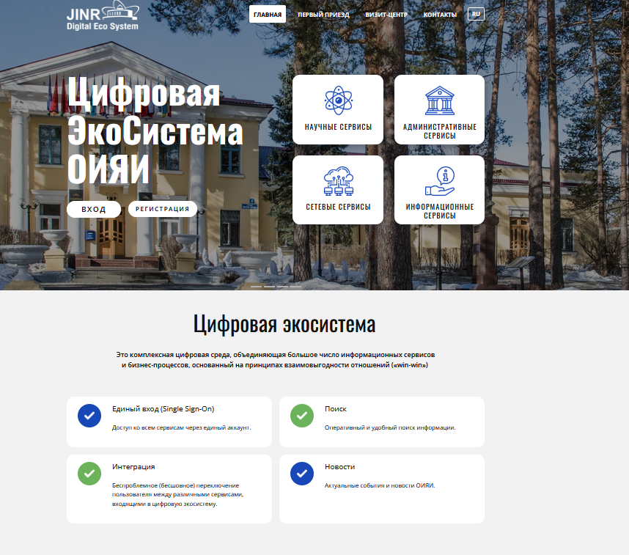
Цифровая ЭкоСистема ОИЯИ– единое окно в цифровую среду ОИЯИ.
Преимущества:
Интегральный Личный кабинет сотрудника ОИЯИ
Уведомления в личном кабинете
Часть ресурсов доступна для незарегистрированных пользователей
Актуальность. Информация обновляется ее владельцами сервисов оперативно и регулярно
Удобный интерфейс администраторов сервисов
ЦЭС работает на русском и английском языках
Мобильная версия системы

Slide 6
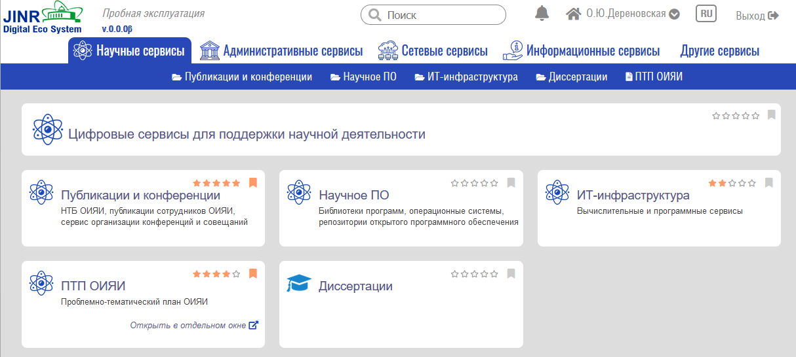
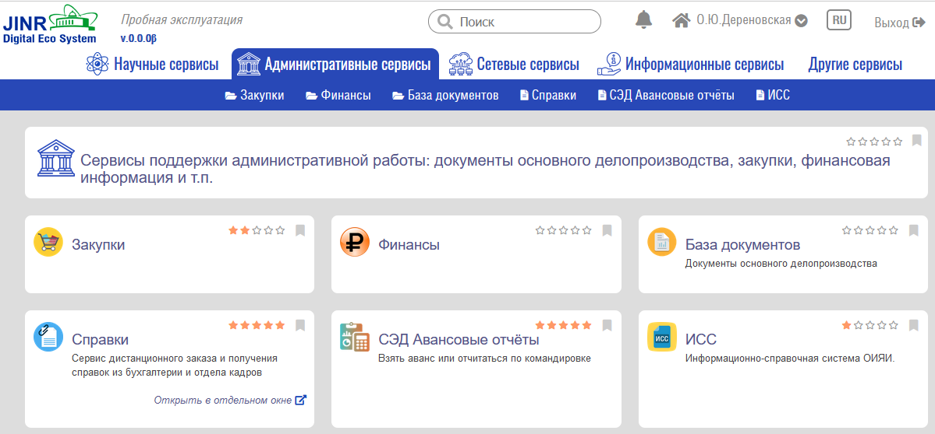
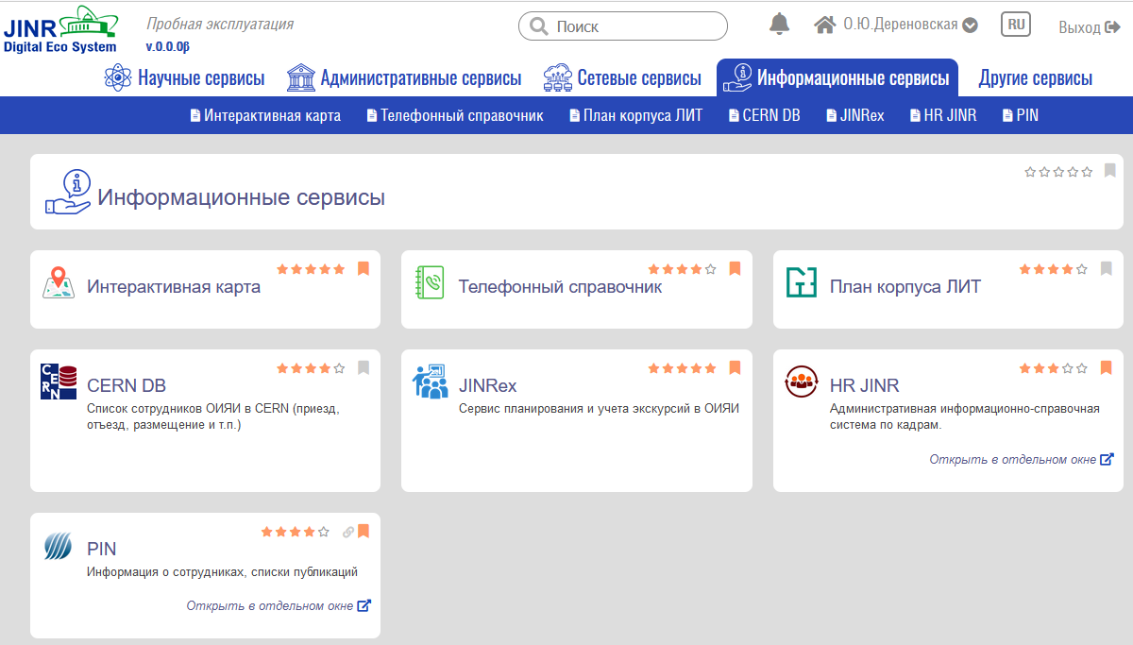
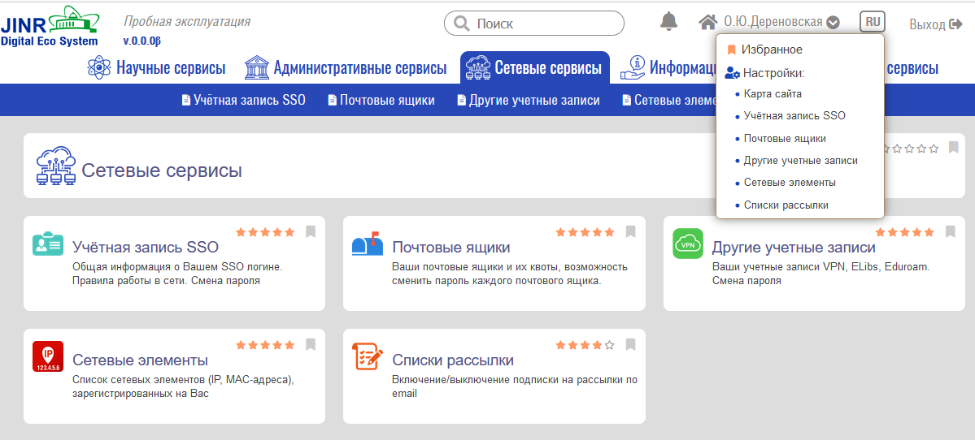
Что дает Цифровая ЭкоСистема?
Доступ к масштабной сети самых разнообразных информационных сервисов ОИЯИ: от ресурса пользователей базовых установок до оформления командировок, заказа и т.д.
Электронный маршрут согласования документов без бумаг и хождения по кабинетам
Возможность инициировать запрос и получить регистрацию в нужном сервисе
Адаптивный интерфейс, индивидуально настраиваемый пользователем
Организация доступа различного уровня в зависимости от роли.
Легкий доступ , удобную навигацию и поиск информации.

Slide 7
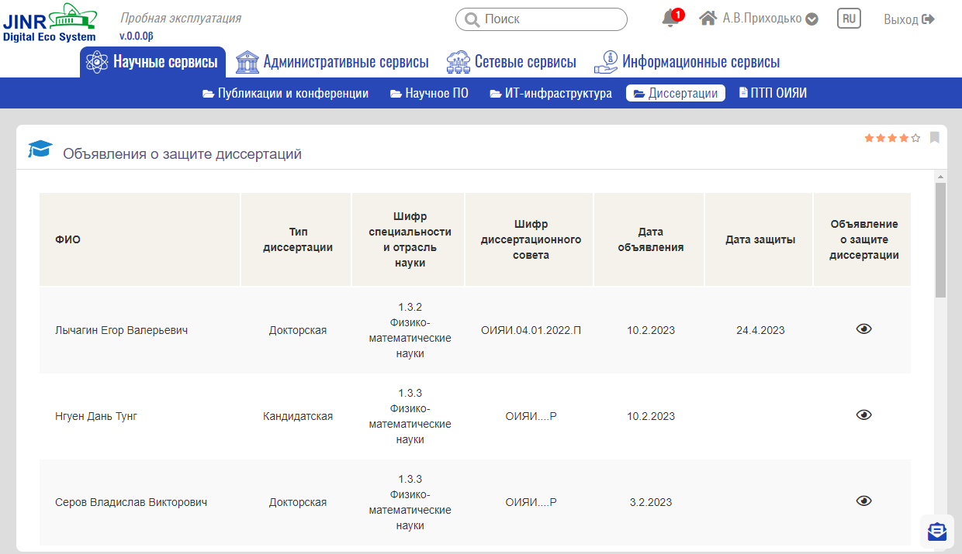
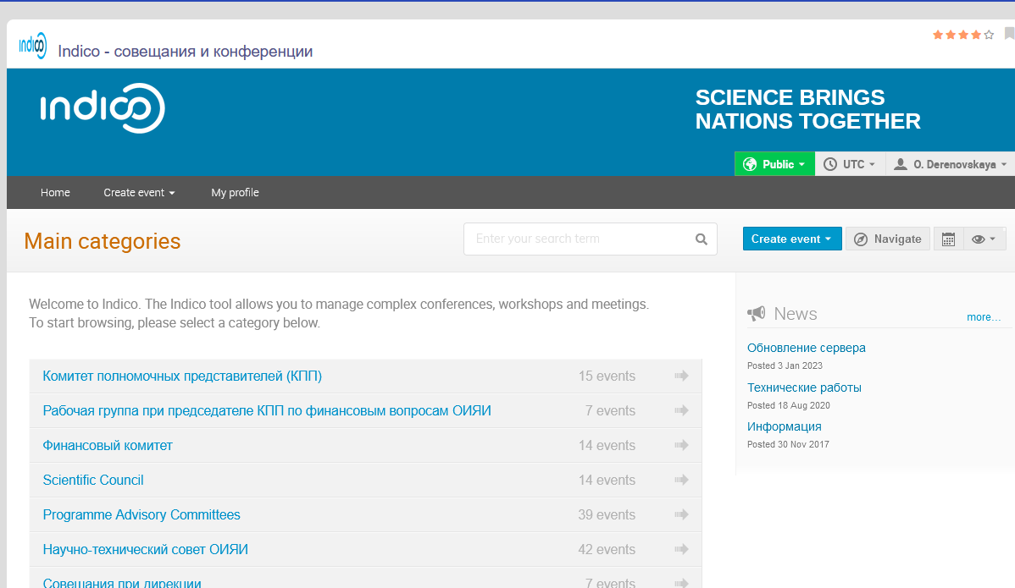
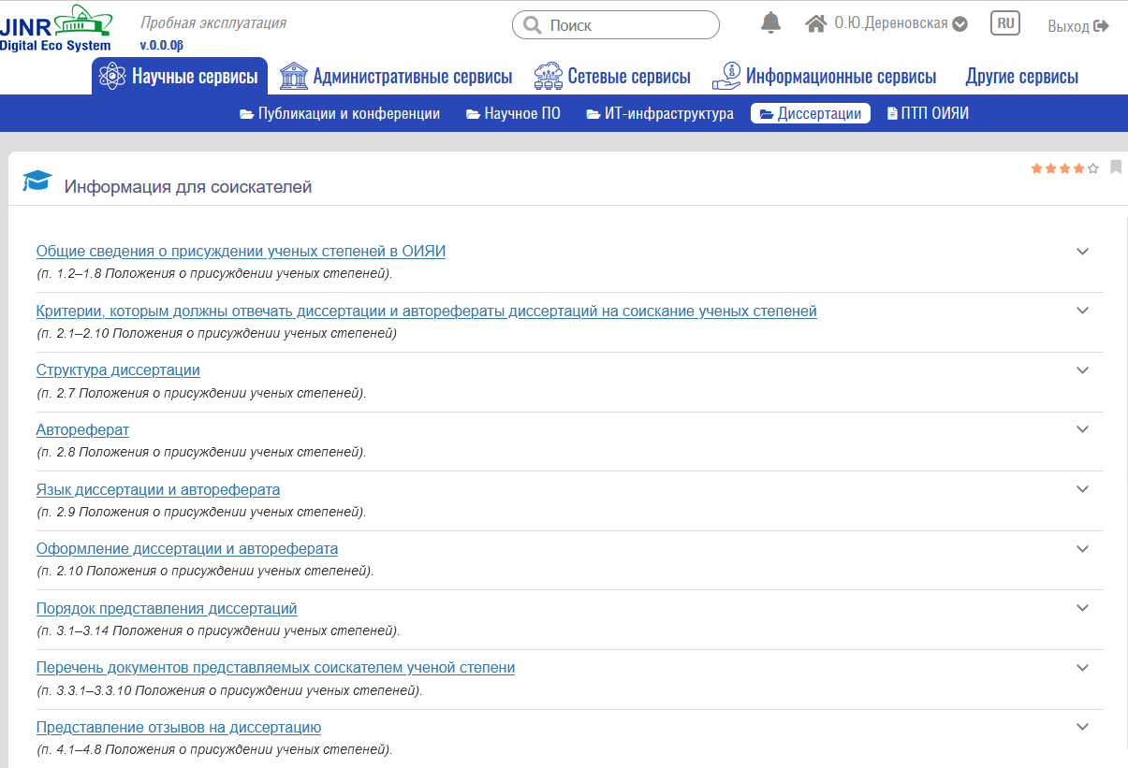
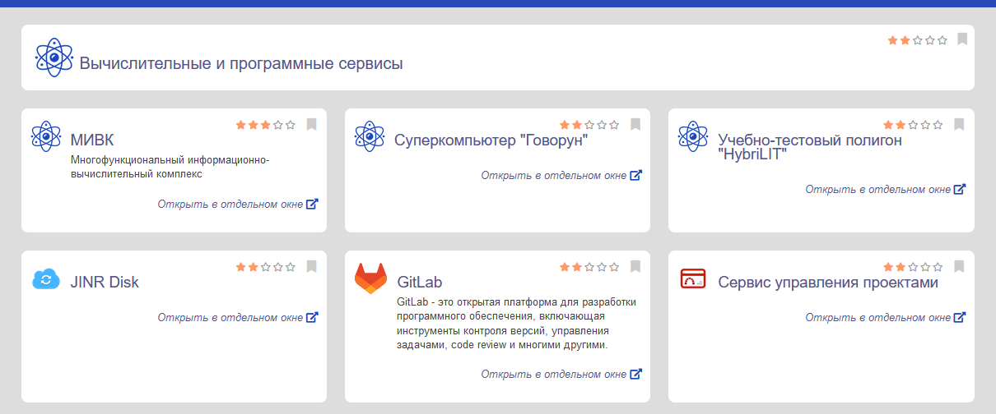
Научные сервисы:
Публикации и конференции
Indico – совещания и конференции
Электронный каталог НТБ
PIN – информация о сотрудниках ОИЯИ, список публикаций
Журналы ЭЧАЯ и Письма в ЭЧАЯ
…
Научное ПО
Библиотеки программ
Информационно-аналитическая система сопровождения лицензий ЛИТ
…
ИТ-инфраструктура
Многофункциональный информационно-вычислительный комплекс
Суперкомпьютер «Говорун»
Учебно-тестовый полигон HybriLIT
JINR Disk
GitLab
Сервис управления проектами
…
Проблемно-тематический план ОИЯИ
Диссертации

Slide 8
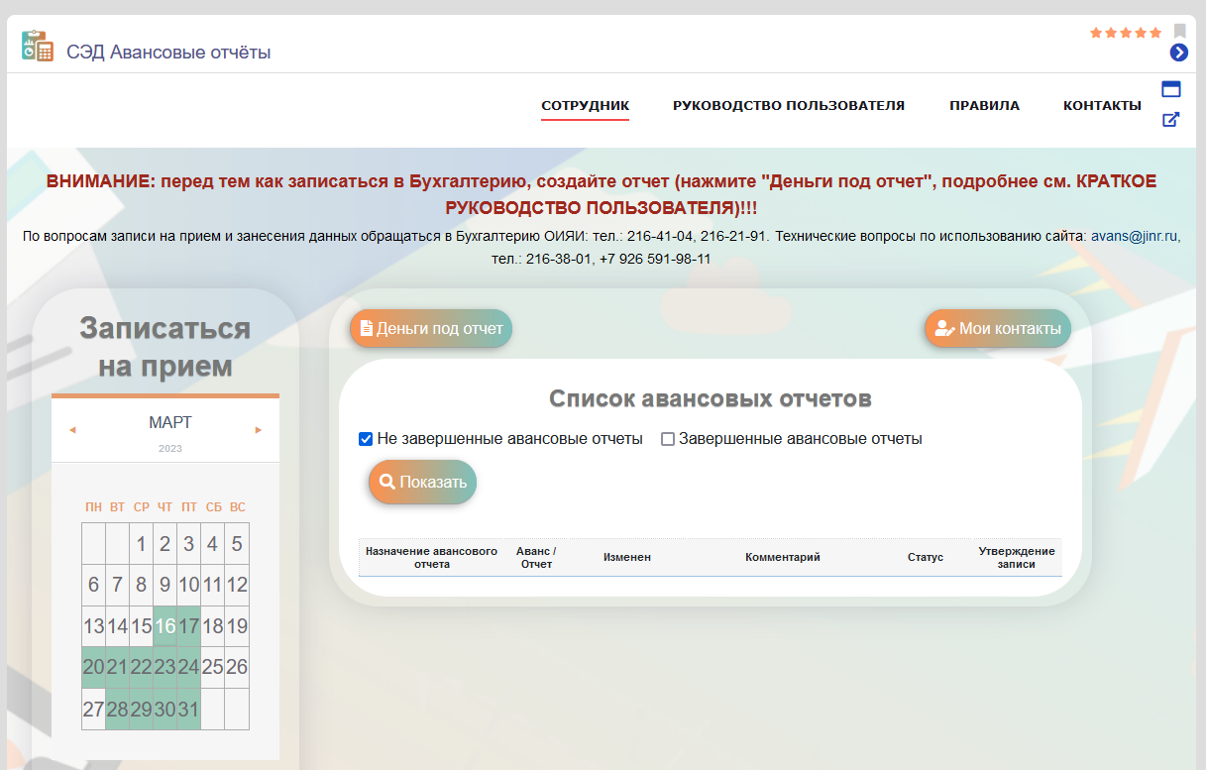
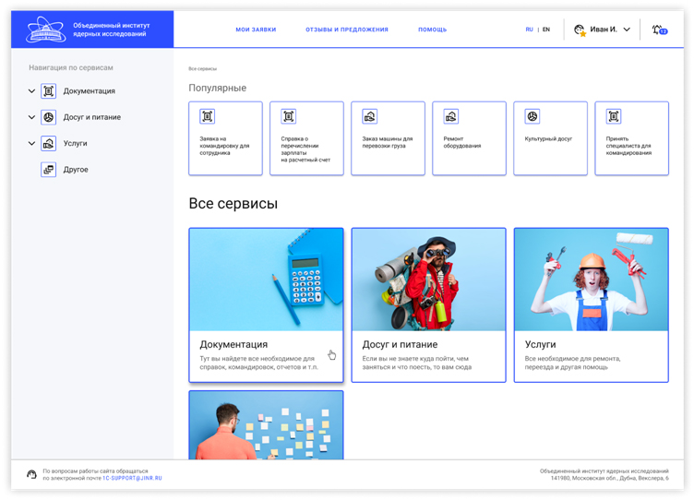
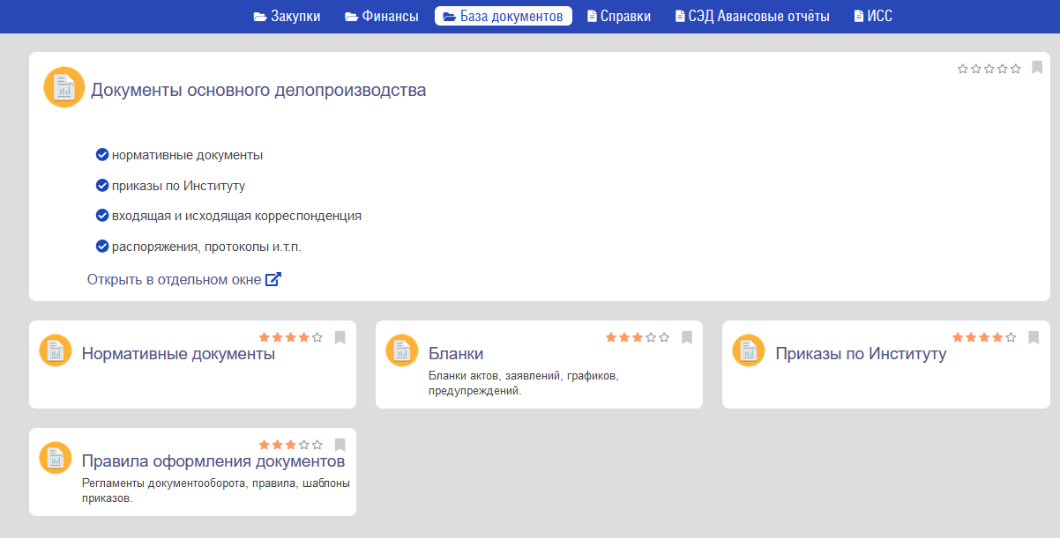
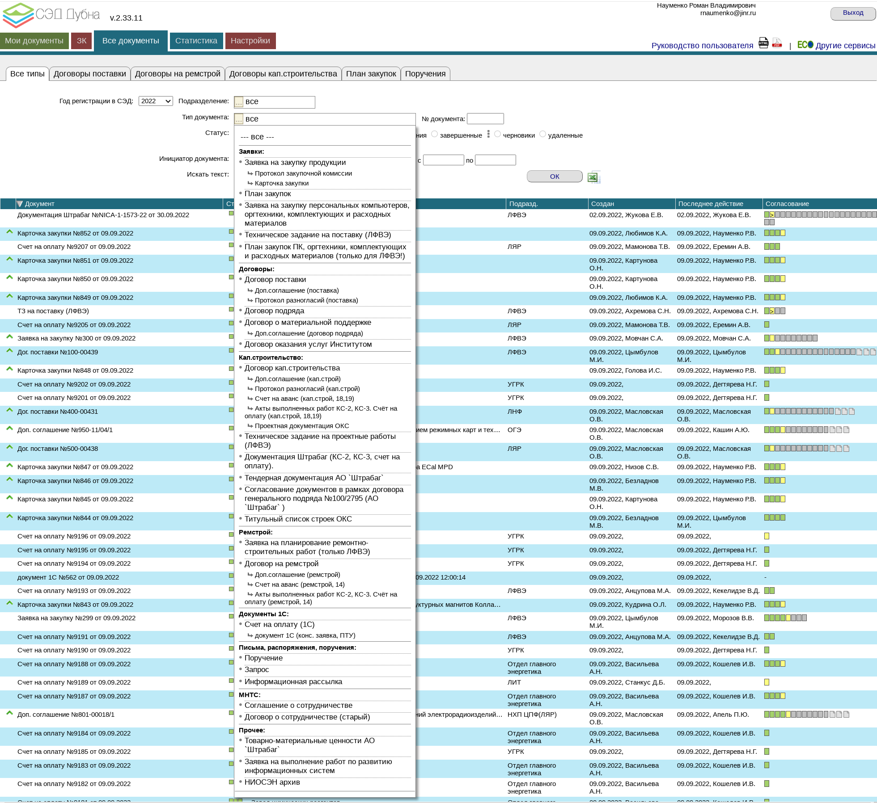
Административные сервисы:
Закупки
Финансы
База документов
Справки
СЭД авансовые отчеты
Информационно-справочная
система ОИЯИ
…

Slide 9
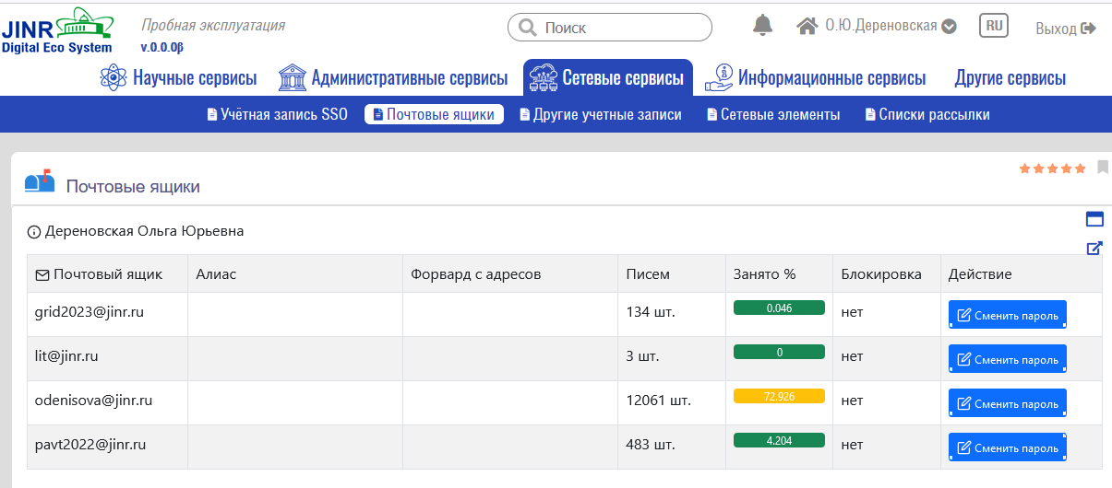
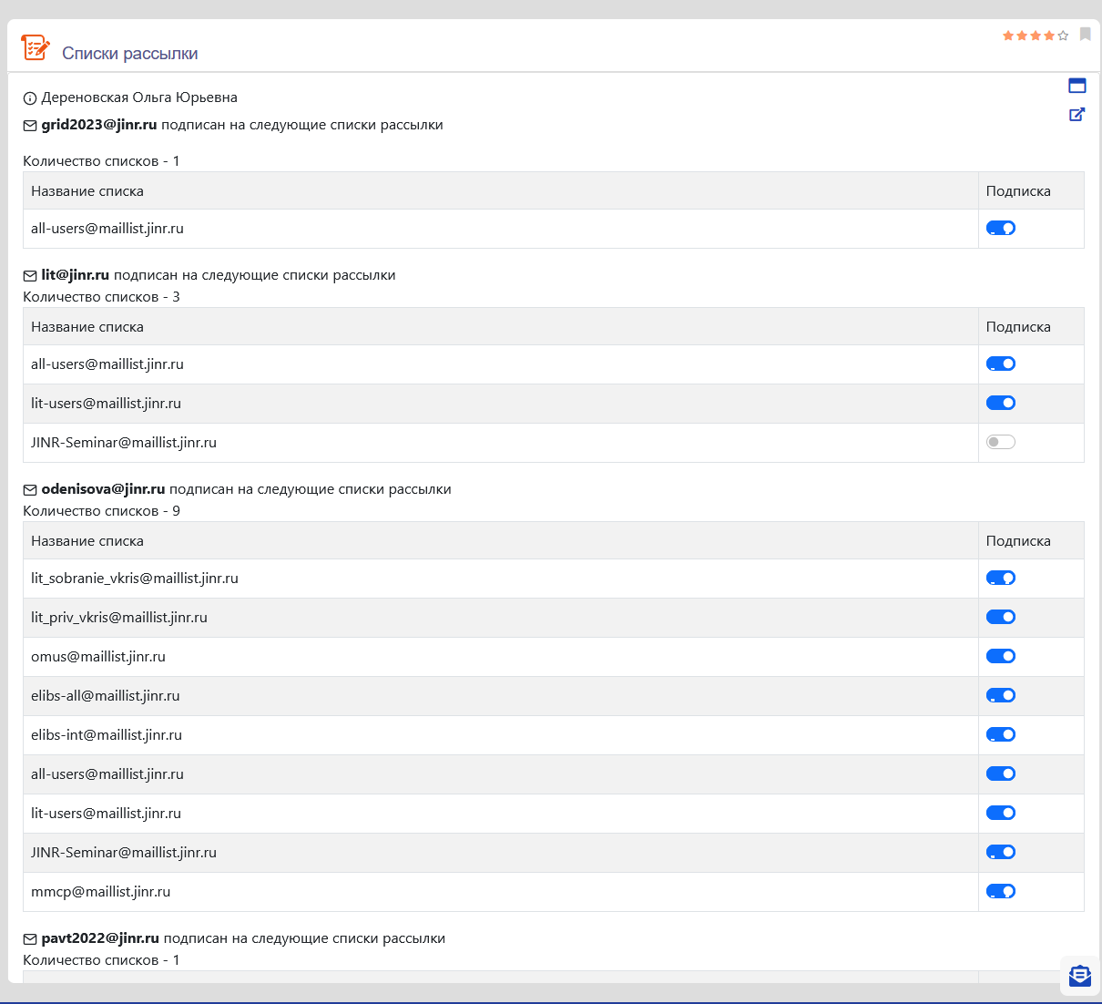
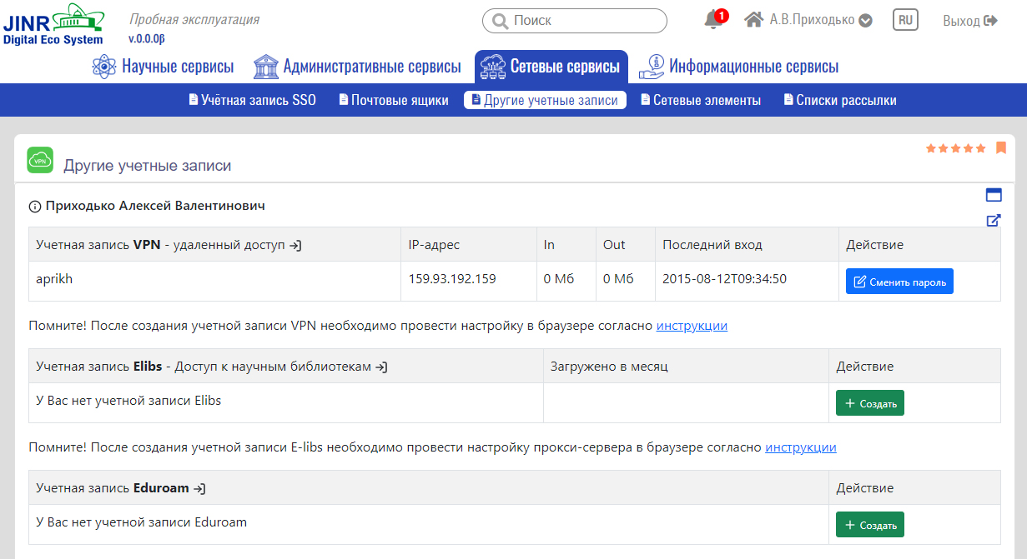
Сетевые сервисы
Учетная запись SSO
Почтовые ящики
Сетевые элементы
Списки рассылки
Другие учетные записи

Slide 10
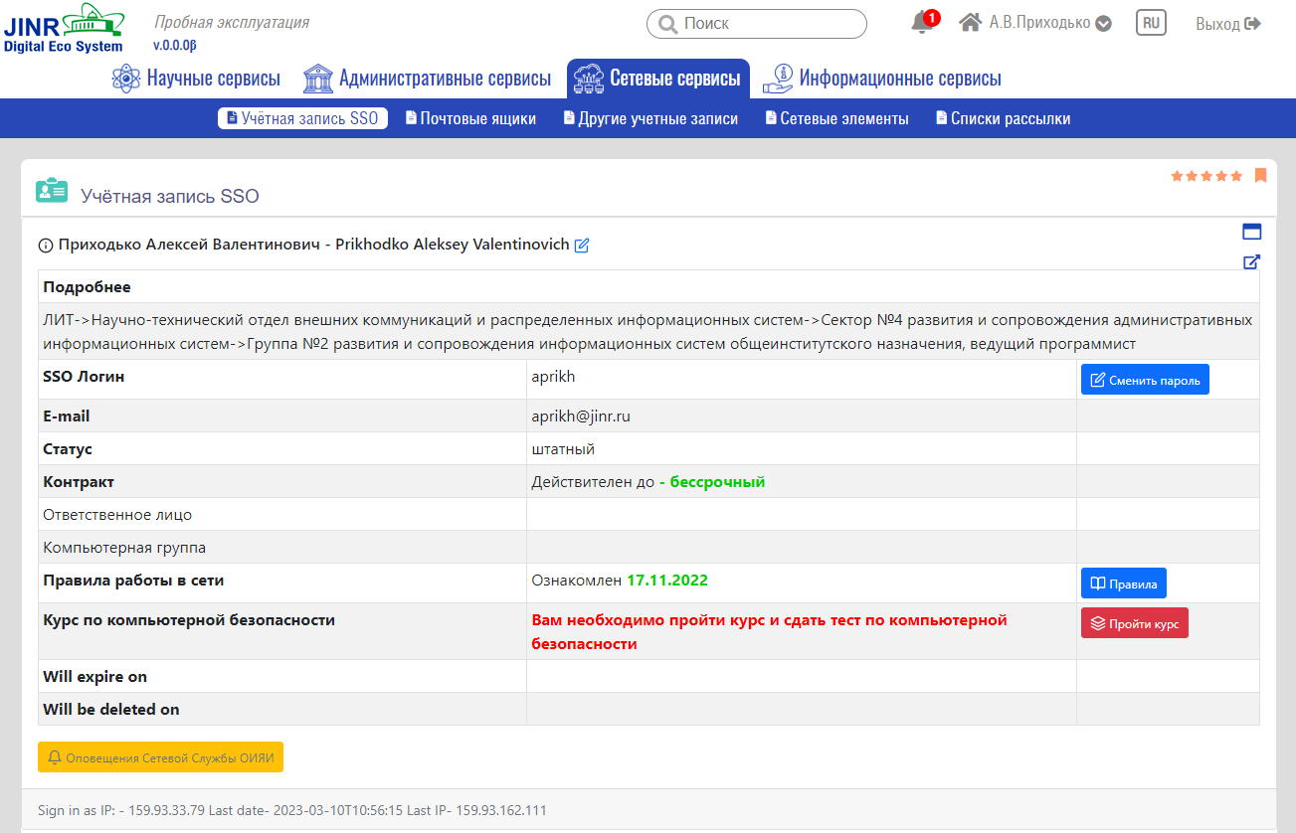
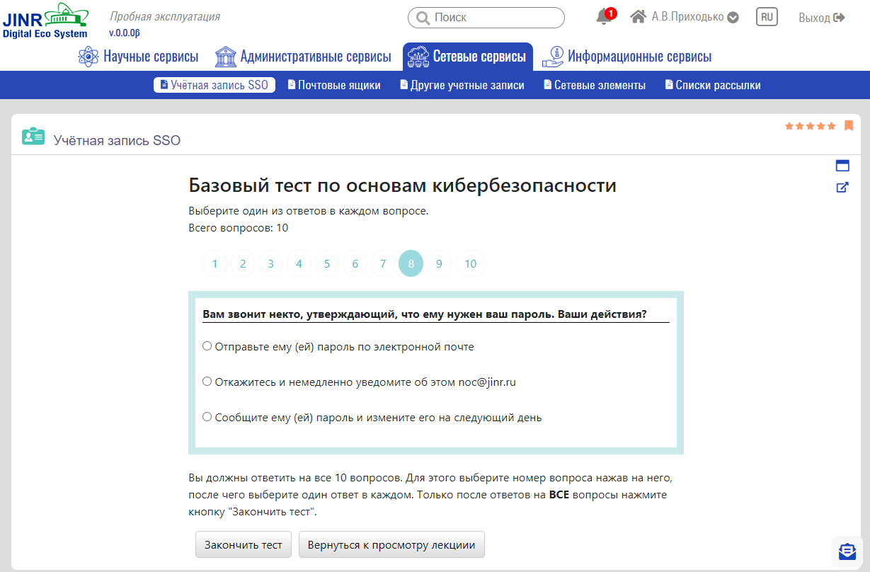
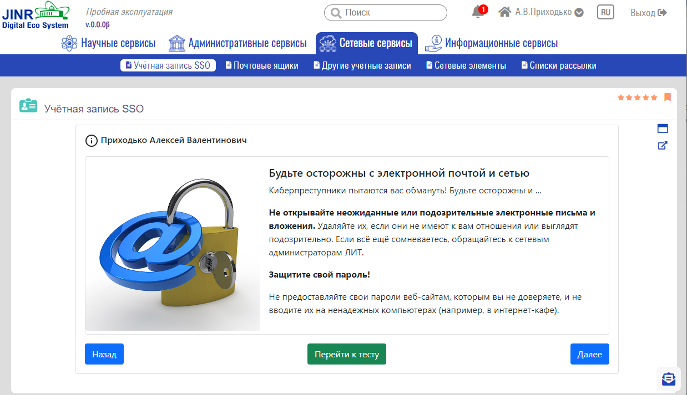
Учетная запись SSO позволяет
управлять параметрами учетной записи
ознакомиться с правилами работы в сети ОИЯИ
проходить обучение по безопасной работе в сети ОИЯИ
сдать обязательный тест по компьютерной безопасности

Slide 11
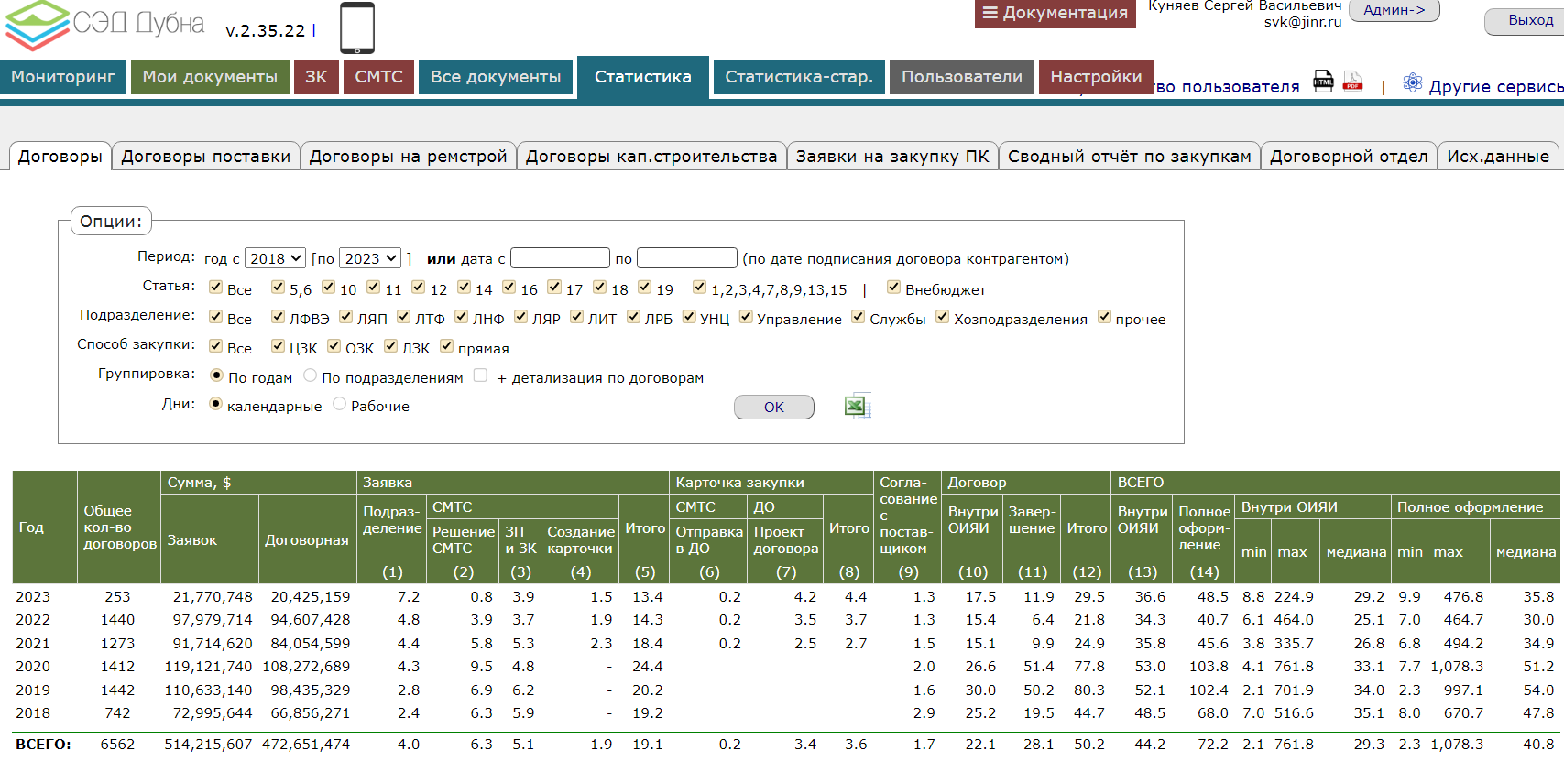
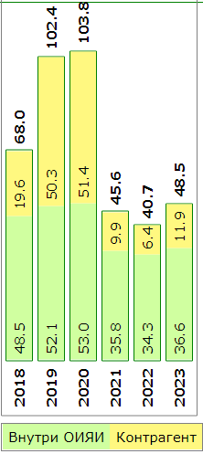
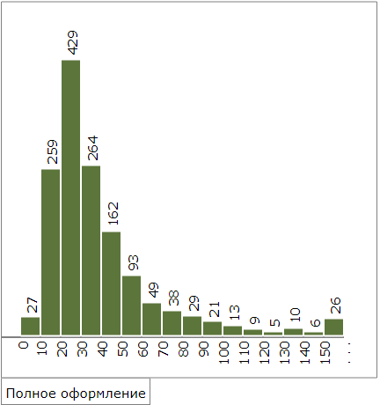
Система электронного документооборота «Дубна»
В 2022-23 годах продолжена разработка СЭД «Дубна»:
12 новых типов документов разработано и запущено в эксплуатацию. Также созданы и введены в эксплуатацию несколько дополнительных модулей, таких как модуль статистики с расширенными возможностями. Реализована частичная интеграция функционала СЭД «Дубна» в ЦЭС.
В настоящее время в СЭД «Дубна» зарегистрированы 2448 пользователей, 306 имеют какие-либо роли (участвуют в маршрутах согласования документов).
С начала 2022 года в СЭД полностью обработано более 25 000 различных документов.
Планируется продолжить работу по разработке и запуску новых типов документов и дополнительных модулей, а также реализация более тесной интеграции СЭД и ЦЭС.
Notes:
В 2022 году возобновлена работа по развитию СЭД «Дубна». В частности, разработано и запущено в эксплуатацию 12 новых типов документов, что позволило уменьшить бумажный документооборот и значительно ускорить согласование этих документов. Cущественно усилена защита СЭД и других систем от хакерских атак за счёт использования про-активных методов диагностики атак и защиты от них. Разработан улучшенный модуль для анализа статистики прохождения договоров, учитывающий изменения в организации договорной деятельности. Реализована и запущена в тестовую эксплуатацию частичная интеграция функционала СЭД в ЦЭС. Осуществлены другие модификации по запросам пользователей.
На данный момент в СЭД «Дубна» имеется 2446 зарегистрированных пользователей, из которых 306 пользователей имеют какие-либо роли (т.е., участвуют в маршрутах согласования документов). С начала 2022 г. в СЭД полностью обработано более 25000 различных документов.
Планируется продолжить работу по разработке и запуску новых типов документов и дополнительных модулей, а также реализация более тесной интеграции СЭД и ЦЭС.

Slide 12
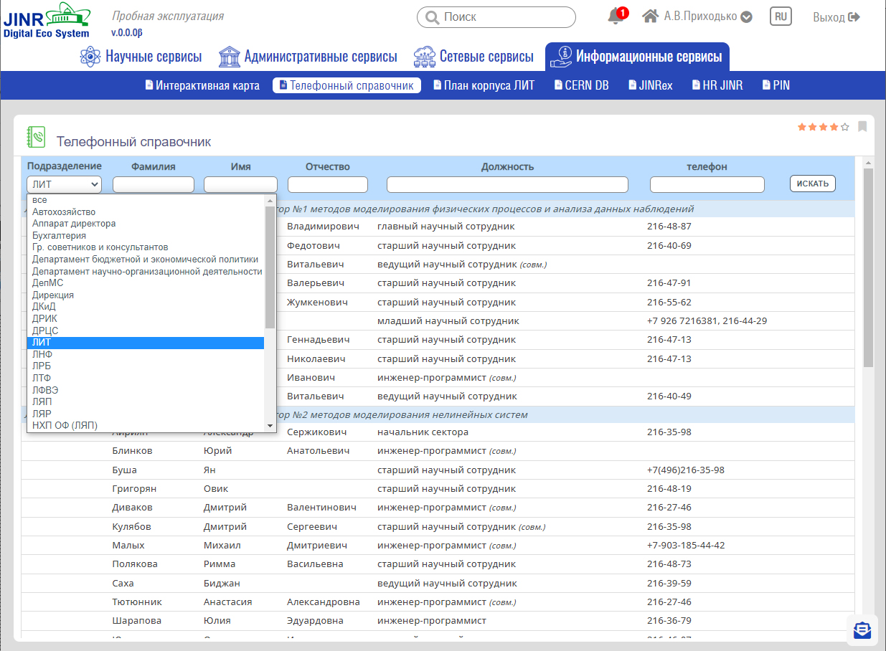
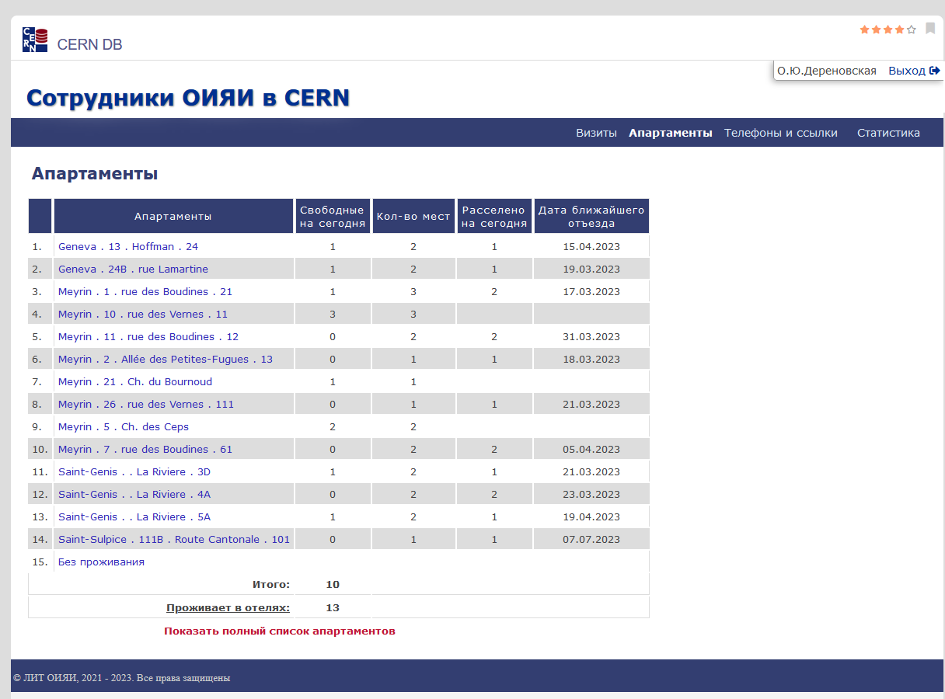
Информационные сервисы
Интерактивная карта
План корпуса ЛИТ
Телефонный справочник
Сервис планирования и учета экскурсий в ОИЯИ
Административная информационно-справочная система по кадрам
CERN DB –сотрудники ОИЯИ в Церн
PIN
…

Slide 13
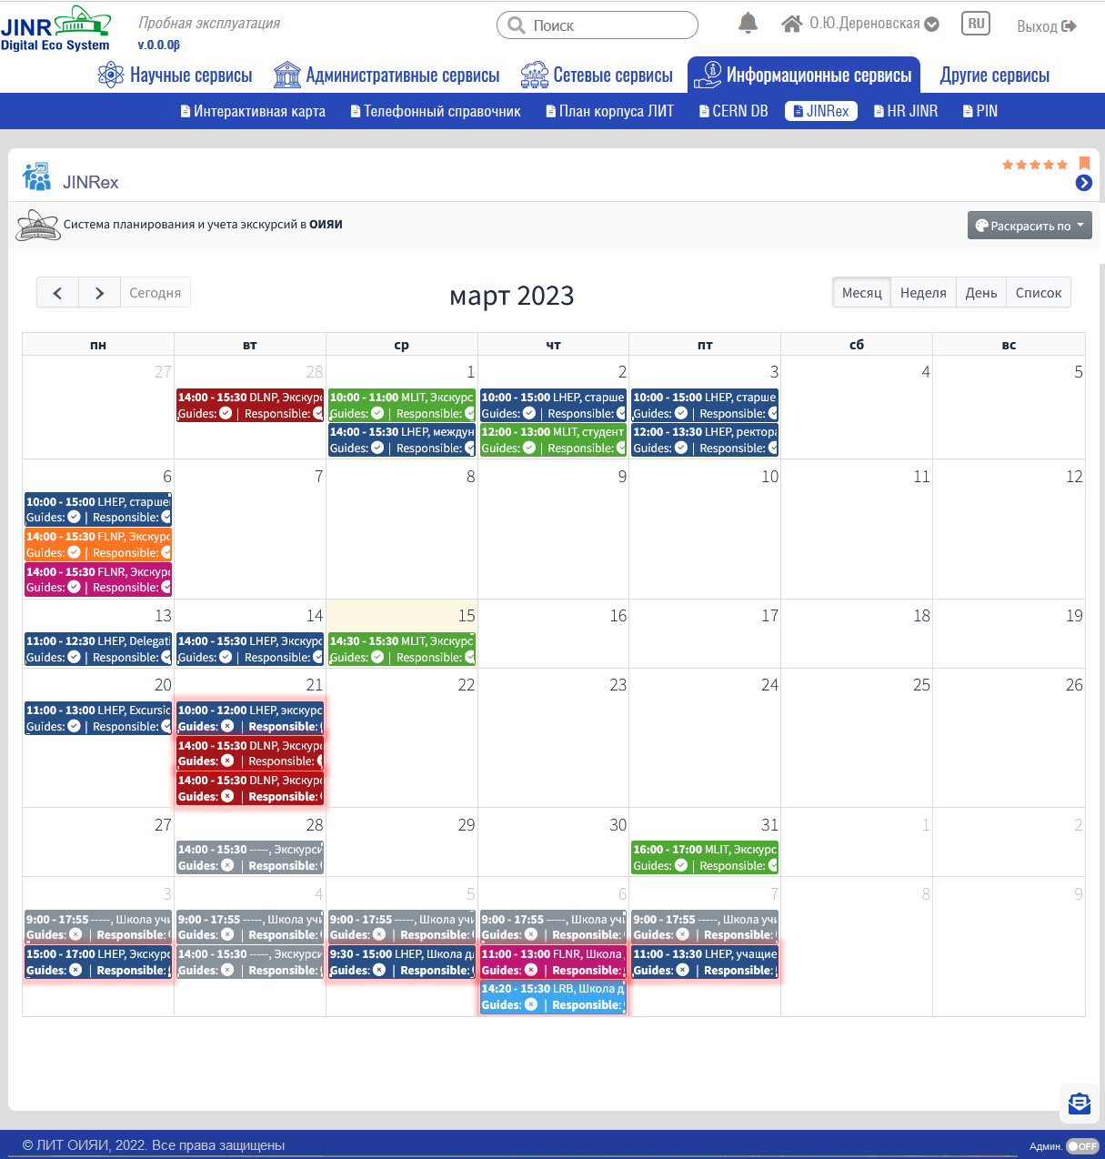
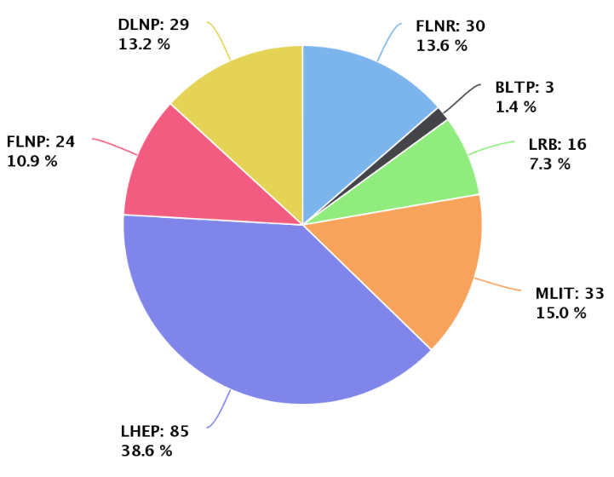
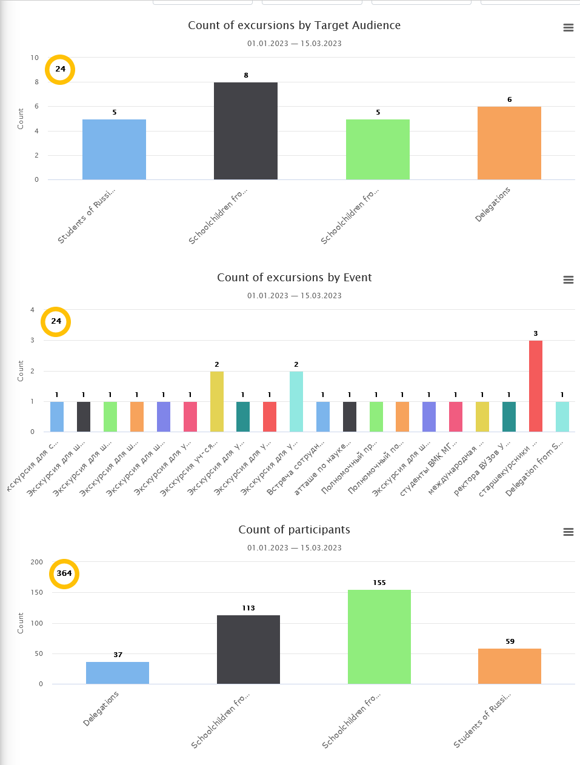
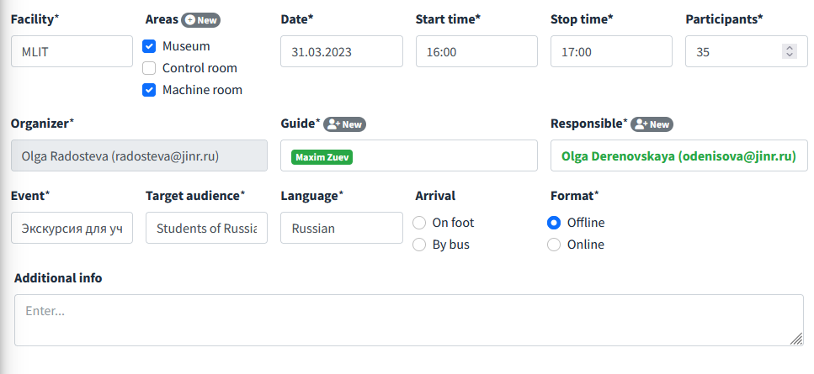
Сервис планирования и учета экскурсий в ОИЯИ:
информация обо всех текущих, запланированных и завершенных экскурсиях;
координация экскурсий;
демонстрация загруженности точек посещения;
сбор аналитики и демонстрация статистики.

Slide 14
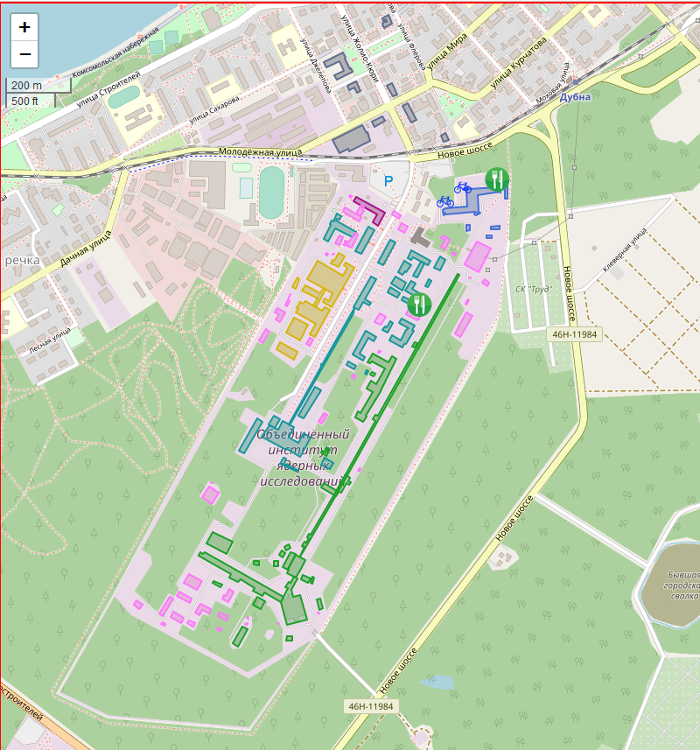
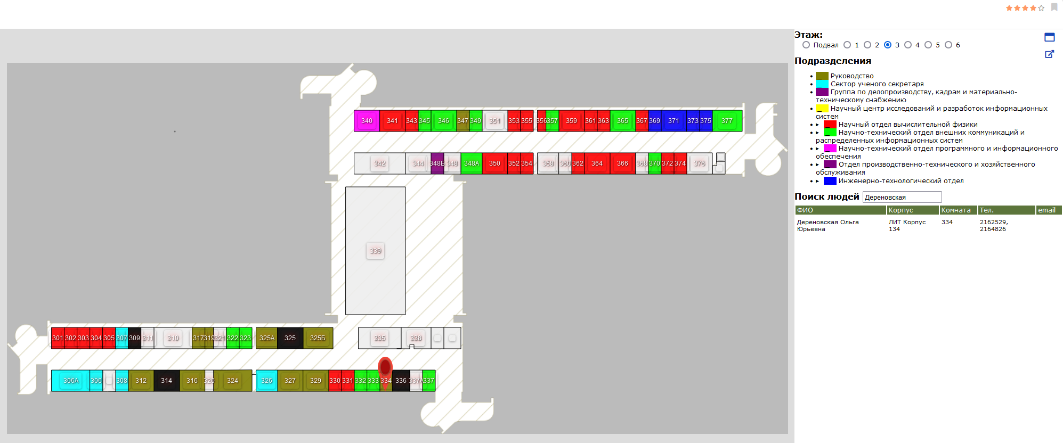
Геоинформационная система ОИЯИ включает интерактивную карту, информацию по зданиям и прочим объектам ОИЯИ (планы зданий, инженерные и прочие сети, размещение персонала, учет и анализ использования помещений с учетом класса, типа и предназначения) и т.д.
Геоинформационная система позволит осуществлять быстрый и удобный поиск информации как по зданиям, так и по сотрудникам ОИЯИ.

Slide 15
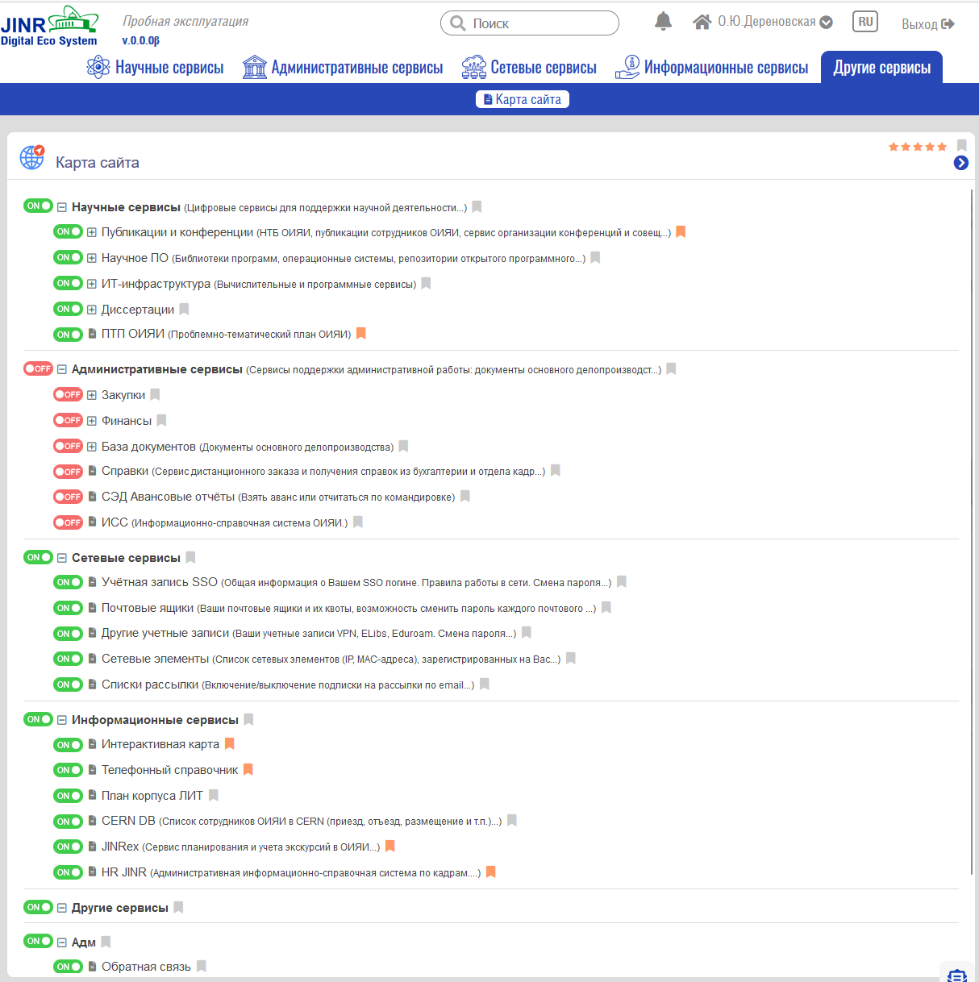
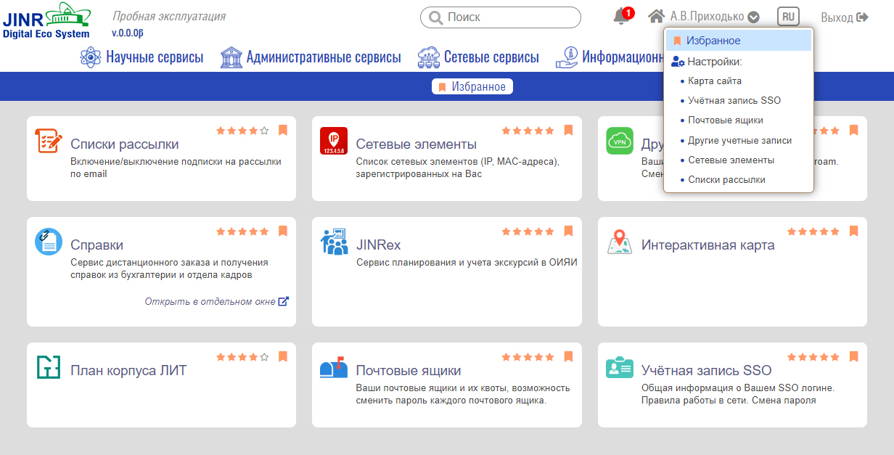
Личный кабинет сотрудника ОИЯИ
Уведомления в личном кабинете
Адаптивный интерфейс, настраиваемый пользователем под себя

Slide 16
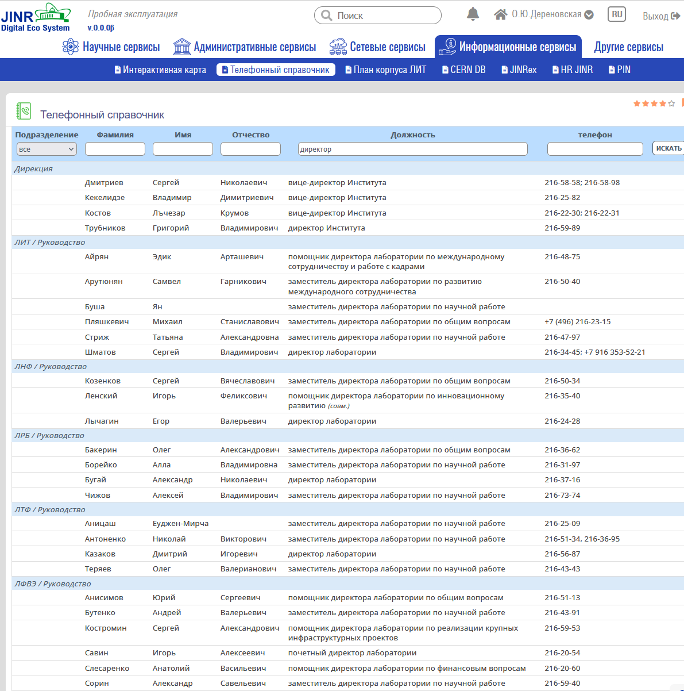
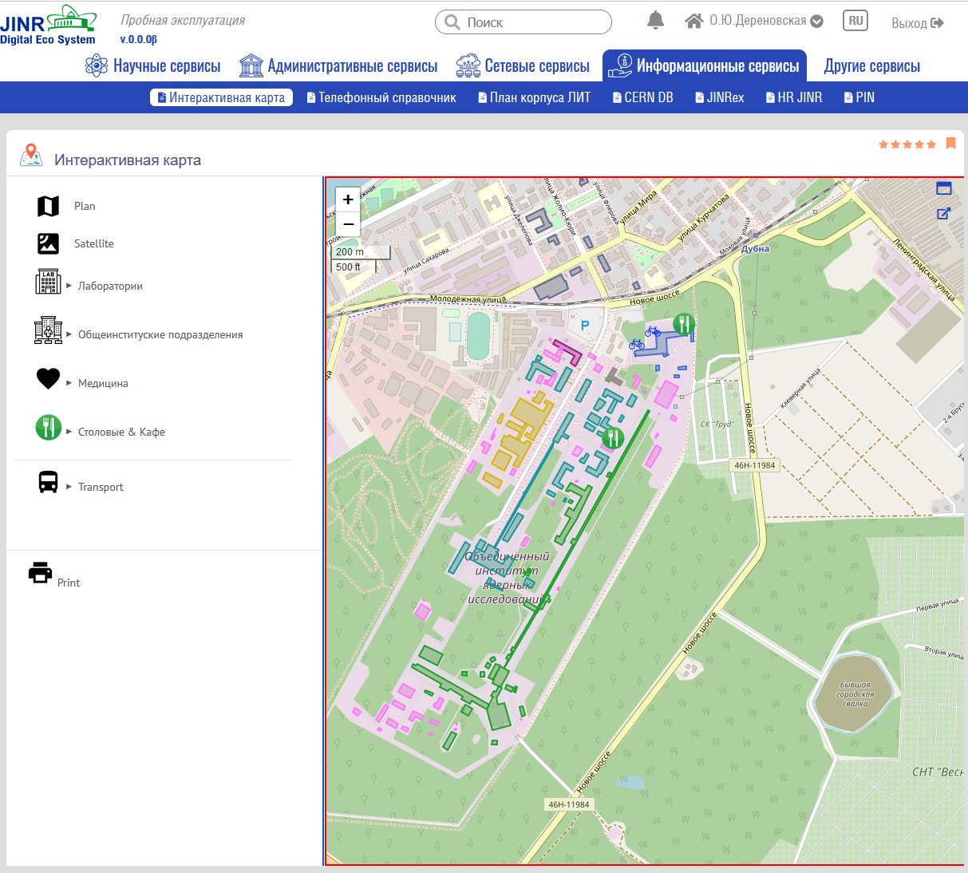
Часть ресурсов станет доступна и для незарегистрированных пользователей: телефонный справочник, информация по диссертационным советам, научное программное обеспечение, карта ОИЯИ и т.д.

Slide 17
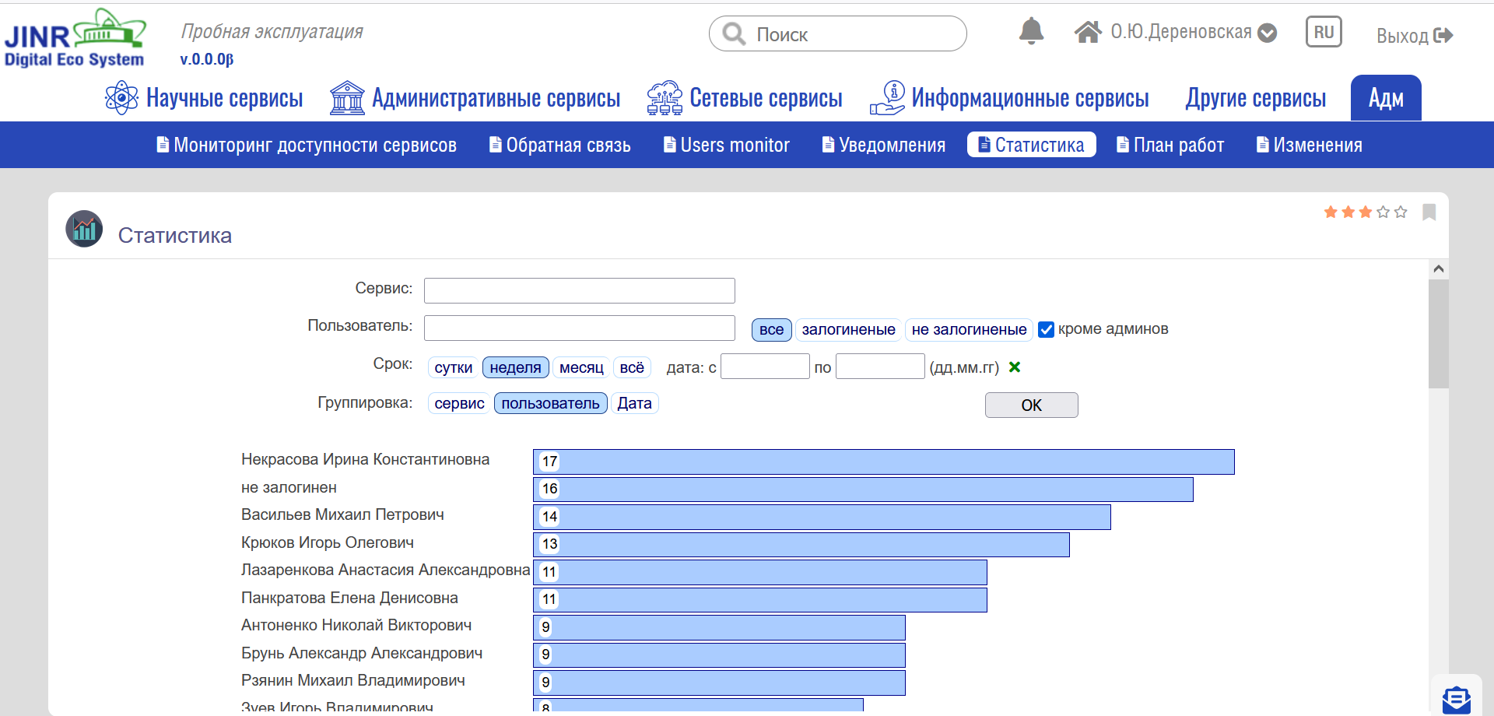
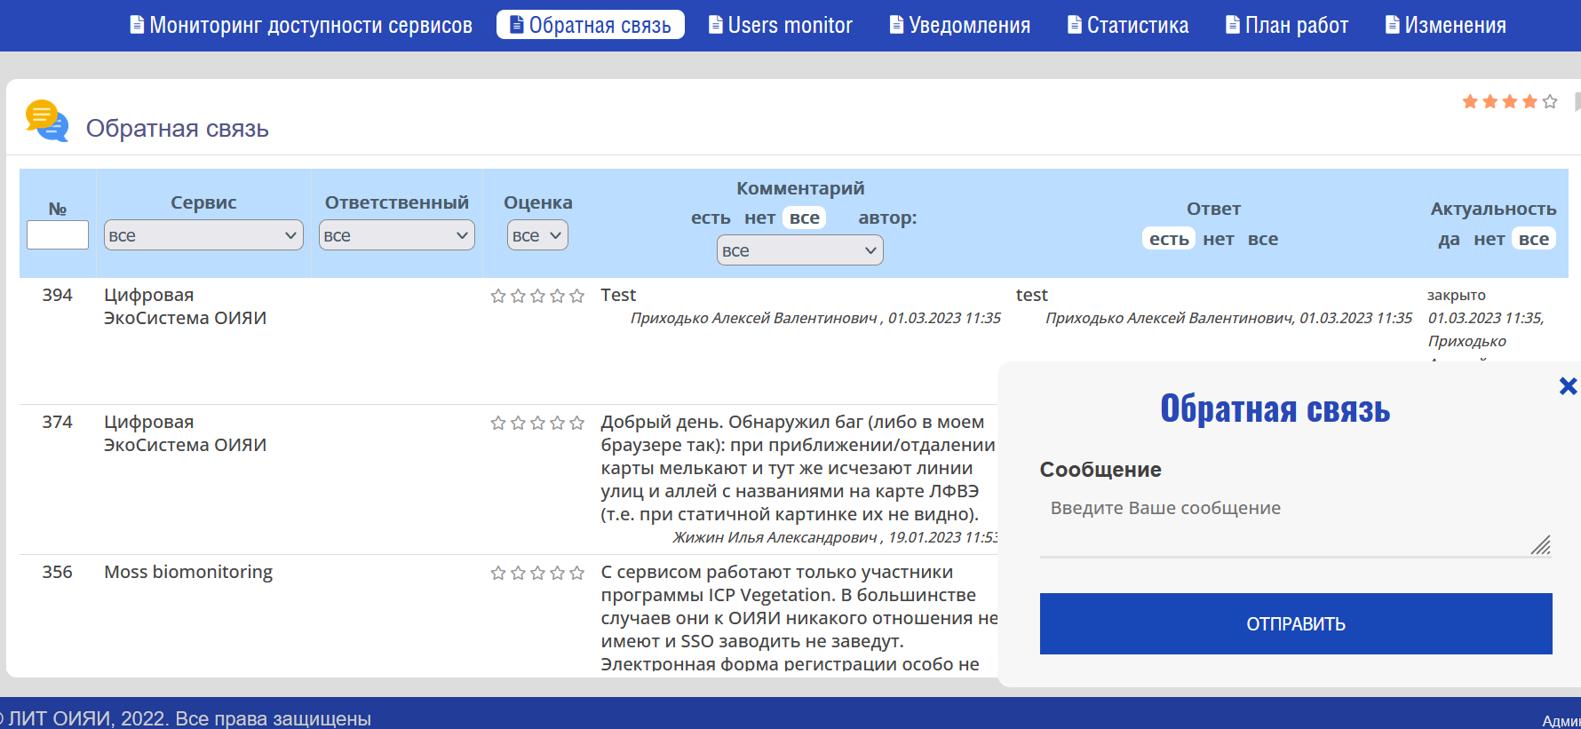
Мониторинг качества управления и функционирования экосистемы
Инструментарий для работы администраторов системы
Доступность сервисов
Качество данных
Работа инфраструктуры
Безопасность
Статистика доступа и рейтинги сервисов

Slide 18
Система электронного документооборота «Дубна»
В 2022 году возобновлена работа по развитию СЭД «Дубна»:
Разработано и запущено в эксплуатацию 12 новых типов документов, что позволило уменьшить бумажный документооборот и значительно ускорить согласование этих документов.
Существенно усилена защита СЭД и других систем от хакерских атак за счёт использования про-активных методов диагностики атак и защиты от них.
Разработан улучшенный модуль для анализа статистики прохождения договоров, учитывающий изменения в организации договорной деятельности.
Реализована и запущена в тестовую эксплуатацию частичная интеграция функционала СЭД в ЦЭС.
Осуществлены другие модификации по запросам пользователей.
На данный момент в СЭД «Дубна» имеется 2446 зарегистрированных пользователей (из них 306 имеют какие-либо роли, т.е. участвуют в маршрутах согласования документов).
С начала 2022 г. в СЭД полностью обработано более 25000 различных документов.
Планируется продолжить работу по разработке и запуску новых типов документов и дополнительных модулей, а также реализация более тесной интеграции СЭД и ЦЭС.
Notes:
В 2022 году возобновлена работа по развитию СЭД «Дубна». В частности, разработано и запущено в эксплуатацию 12 новых типов документов, что позволило уменьшить бумажный документооборот и значительно ускорить согласование этих документов. Cущественно усилена защита СЭД и других систем от хакерских атак за счёт использования про-активных методов диагностики атак и защиты от них. Разработан улучшенный модуль для анализа статистики прохождения договоров, учитывающий изменения в организации договорной деятельности. Реализована и запущена в тестовую эксплуатацию частичная интеграция функционала СЭД в ЦЭС. Осуществлены другие модификации по запросам пользователей.
На данный момент в СЭД «Дубна» имеется 2446 зарегистрированных пользователей, из которых 306 пользователей имеют какие-либо роли (т.е., участвуют в маршрутах согласования документов). С начала 2022 г. в СЭД полностью обработано более 25000 различных документов.
Планируется продолжить работу по разработке и запуску новых типов документов и дополнительных модулей, а также реализация более тесной интеграции СЭД и ЦЭС.

Slide 19
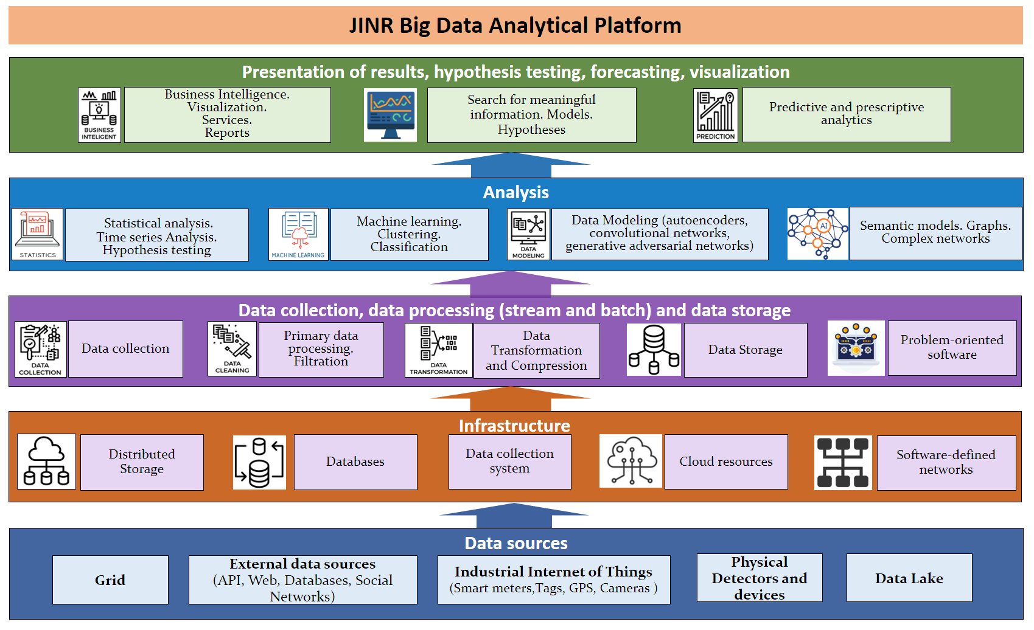
Аналитика и прогнозирование
Платформа и инструменты для аналитики
Анализ цифрового следа научных проектов
Планирование и прогнозирование на основе данных
Анализ безопасности данных и компьютерных систем и сетей
Рекомендательные и экспертные системы
Цифровая среда управления и автоматизации HR-процессами
Анализ показателей научной деятельности
Высокоуровневое агрегирование и визуализация

Slide 20
Ведущиеся работы
Поддержка коллабораций
Базы документов, электронные журналы
Работа с публикациями
Институциональный репозиторий
Электронный документооборот (СЭД)
Закупки, согласования, новые документы, расширенный функционал, в том числе для анализа
Геоинформационная система
Инженерная, социальная инфраструктура
Управление лицензиями ПО
Системные сервисы
Управление сетевыми сервисами, электронными сертификатами, управление ролями и правами пользователей и сервисов

Slide 21
Дальнейшие планы
Базовые сервисы
Каталог и хранилище данных, взаимодействие сервисов
Расширение системы информационной безопасности
Автоматизация ИТ-инфраструктуры
Дополнительные сервисы
Видеоконференции, совместная работа с документами, голосования, опросы
Хостинг как сервис
Аналитика как сервис
Универсальная служба поддержки (Service Desk)
Единый личный кабинет
Бесшовная интеграция сервисов, уведомлений
Витрины данных – как дополнительная ценность для пользователя
Инструменты развития
Техническое планирование и сопровождение проектов
Навигатор по технологиям и компетенциям, внутренним кадровым резервам
Анализ цифрового следа научных проектов

